Slide 1

Název školy: Základní škola Pomezí, okres Svitavy
Autor: Jiří Svoboda
Název: VY_52_INOVACE_0502_Bulharsko
Téma: Bulharsko
Číslo projektu: CZ.1.07/1.4.00/21.3496
Datum vytvoření: 12. 3. 2012 | Datum ověření: 19. 3. 2012

Slide 2
Anotace :
Vkladatel : Jiří Svoboda
Formát : Prezentace Microsoft Office Powerpoint
Výuková prezentace inovativně seznamuje žáky se základními informacemi o Bulharsku.
Názorným zpracováním motivuje a aktivizuje žáky.
Poznatky z ověřování : obrazový materiál žákům velmi pomáhá k pochopení probíraného učiva
Způsob použití : datový projektor, interaktivní tabule (plátno) a osobní počítač
Zařazení : Základní vzdělávání druhý stupeň » Člověk a příroda – zeměpis 6. - 7. ročníku.
Šablona EU peníze školám ZŠ » Šablona V/2 Přírodní vědy

Slide 3
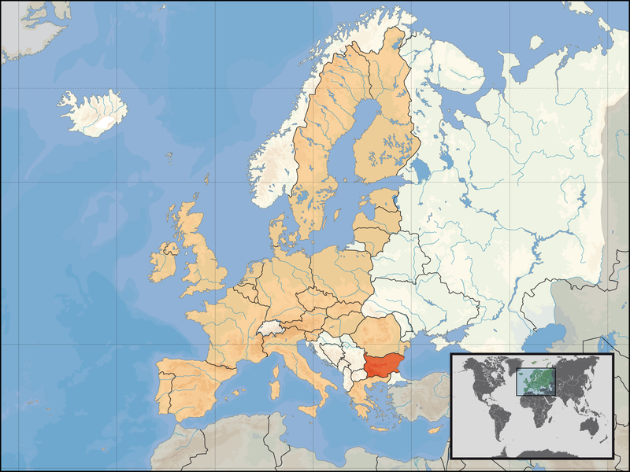
BULHARSKO

Slide 4
BULHARSKO
HLAVNÍ MĚSTO – SOFIE
POČET OBYVATEL – 7 000 000
STÁTNÍ ZŘÍZENÍ – PARLAMENTNÍ REPUBLIKA
ČLENSTVÍ – NATO A EVROPSKÁ UNIE
JAZYK – BULHARŠTINA
MĚNA – LEV
NÁBOŽENSTVÍ – PRAVOSLAVNÁ CÍRKEV
ZAJÍMAVOSTI – TURISTIKA – ČERNÉ MOŘE, POHOŘÍ, RŮŽOVÝ OLEJ, ZPRACOVÁNÍ KOŽEŠIN, PLODINY

Slide 5
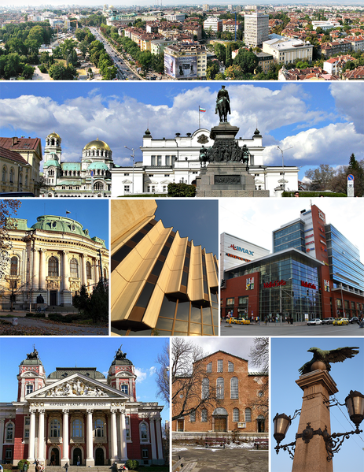
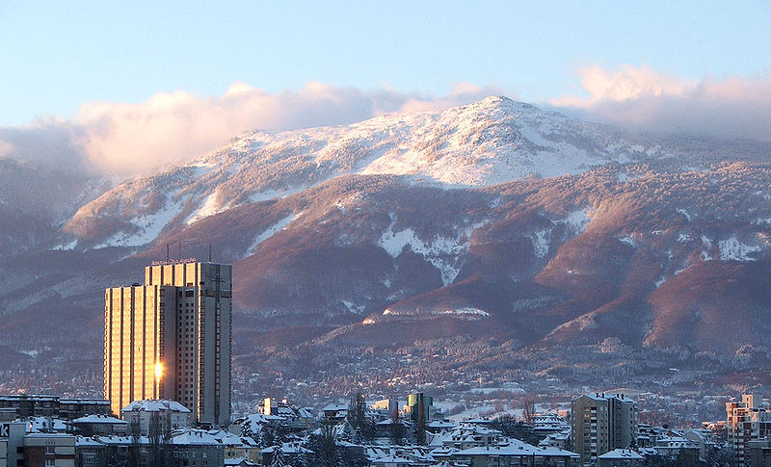
SOFIE

Slide 6
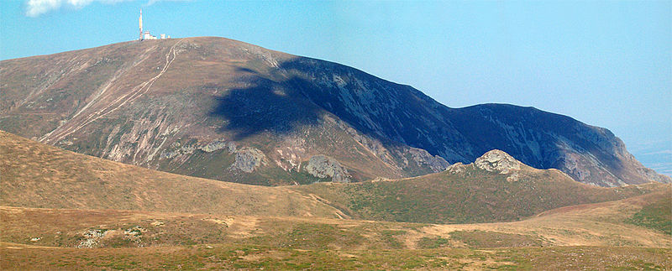
BULHARSKÁ POHOŘÍ – STARÁ PLANINA

Slide 7
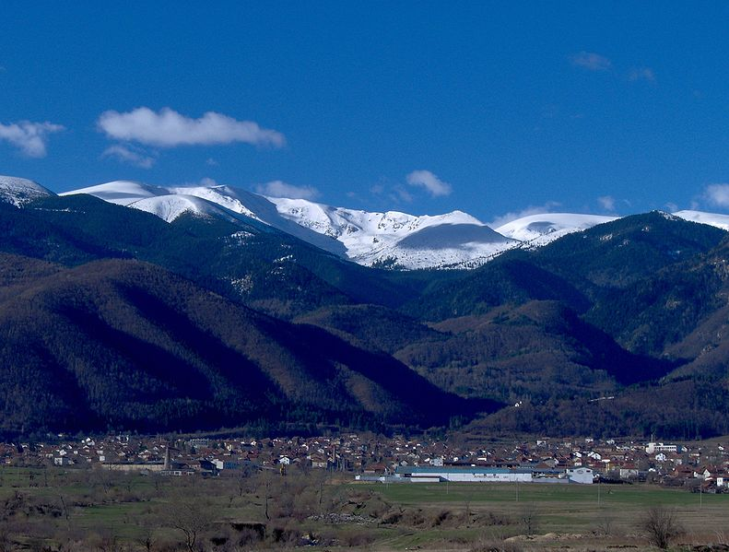
BULHARSKÁ POHOŘÍ – RILA

Slide 8
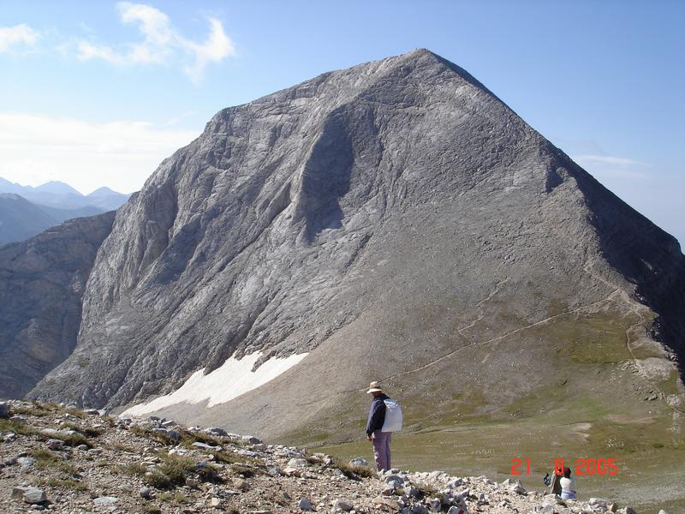
BULHARSKÁ POHOŘÍ – PIRIN

Slide 9
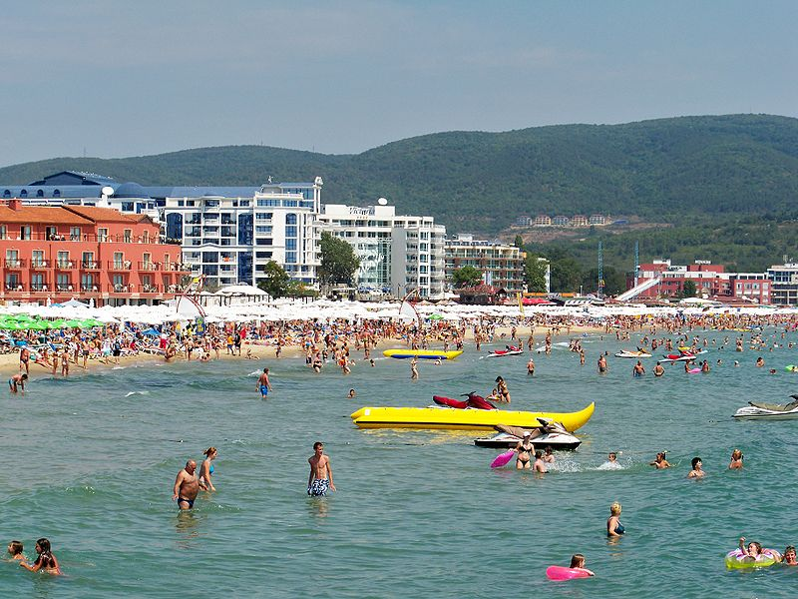
POBŘEŽÍ ČERNÉHO MOŘE

Slide 10
CITACE
DAVID LIUZZO. wikipedie [online]. [cit. 12.3.2012]. Dostupný na WWW: <Soubor:EU location BUL.png>.
NEZNÁMÝ. wikipedie [online]. [cit. 12.3.2012]. Dostupný na WWW: <Soubor:Sofia Collage TB.png>.
PODOBOQ. wikipedie [online]. [cit. 12.3.2012]. Dostupný na WWW: <Soubor:Sofia-vitosha-kempinski.jpg>.
RASHEV. wikipedie [online]. [cit. 12.3.2012]. Dostupný na WWW: <Soubor:Botev.jpg Skočit na: Navigace, Hledání>.
CASSINI83. wikipedie [online]. [cit. 12.3.2012]. Dostupný na WWW: <Soubor:Selo Kostenets 001.jpg>.
NEZNÁMÝ. wikipedie [online]. [cit. 12.3.2012]. Dostupný na WWW: <Soubor:Vihren.JPG>.
WWW.VACACIONESBULGARIA.COM. wikipedie [online]. [cit. 12.3.2012]. Dostupný na WWW: <Soubor:Bulgaria-Sunny Beach-08.jpg>.

